Slide 1
Брянская областная научная универсальная библиотека
им. Ф.И. Тютчева
Как перевести реальную
выставку в виртуальную?
Горелая Ольга Николаевна, заведующий отделом краеведческой литературы

Slide 2
В библиотеке:
Книжная выставка
Предметная выставка
Художественная выставка
На сайте:
Выставка из нескольких страниц
Ролик с рассказом и показом
Ролик без рассказа

Slide 3
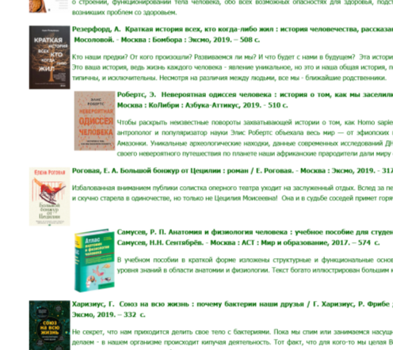
Самое привычное:
Виртуальная выставка новых поступлений – обложки книг с описанием и аннотацией на одной странице.
Такой вариант трудно назвать выставкой, так как по любой выставке должна быть возможность провести экскурсию.
Основной минус – однообразная подача материала, часто обезличенная, так как обычно используется аннотация из самой книги или из интернета.
Это как раз удачный пример, книги в разных ракурсах, выложены не в «столбик», а в шахматном порядке.

Slide 4
Для перевода реальной выставки в виртуальную такой вариант не годится!
Почему?
Обычно в реальной библиотечной выставке мы используем:
названия разделов;
цитаты;
иллюстрации (портреты авторов, героев, виды городов, рисунки к книге и т.д.)
Все это необходимо сохранить!

Slide 5
2013 год
Выставка «Сила слова» была оформлена в библиотеке в 2013 году. Материалы из частной коллекции – подлинные листовки времен Великой Отечественной войны. Нам на память осталась виртуальная выставка, для которой мы использовали не только те материалы, которые были в витринах, но и документы, найденные в интернете.
Сохранены разделы
Написано предисловие
Много иллюстраций
Тексты разделов – экскурсия по выставке

Slide 6
Это был наш первый опыт

Slide 7
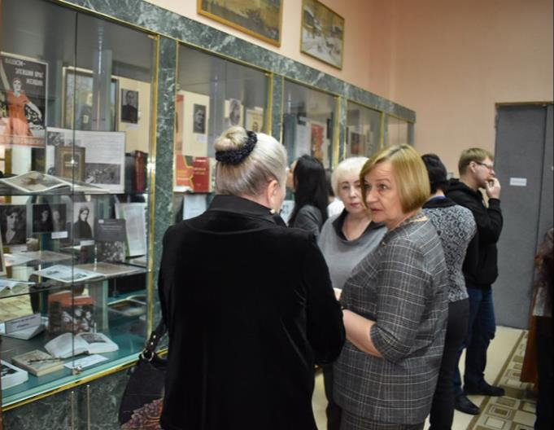
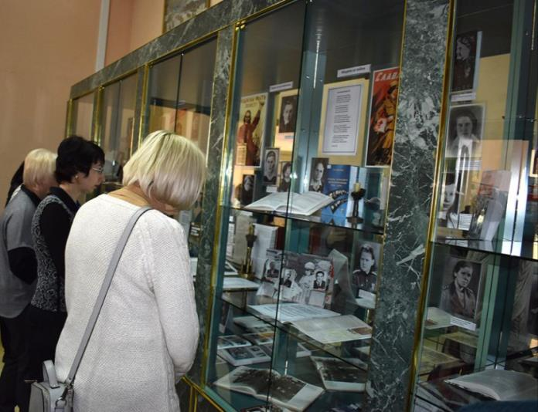
2020 год
Выставка «Женское лицо войны».
Открылась 17 февраля 2020 года. На карантине выставка полностью была переведена в электронный вид.

Slide 10
Видеоролики
без слов

Slide 11
Выставка Людмилы Николаевны Вальцыферовой открылась за неделю до начала карантина. Было очень обидно, что ее практически никто не увидел. И мы сняли ролик, где Людмила Николаевна рассказывает сама о своем творчестве, показывает кукол, то есть проводит экскурсию по выставке декоративно-прикладного искусства.

Slide 12
Спасибо за внимание!

